Slide 1
Csongor és Tünde
Németh Antal rendezésében

Slide 2
Németh Antal a rendező
Életrajza
1950-ben született Budapesten. Színházi tanulmányait a Színház- és Filmművészeti Főiskolán végezte, ahol jelentős hatással voltak rá a korabeli nagy rendezők.

Slide 3
A történet összefoglalása
A fiatal Csongor és a mesebeli Tünde szerelmi történetét meséli el, ahol a háború és a varázslat világában kalandoznak. A történet során a két fiatal felfedezi a szerelem mélységeit és a valóság nehézségeit.

Slide 4
Szereplők
Csongor - Szabó Sándor
Tünde - Szörényi Éva
Balga - Rajczy Lajos
Ilma - Somogyi Erzsi
Mirigy - Gobbi Hilda
Kurrah - Major Tamás
Berreh - Ungvári László
Duzzog - Naszódy Sándor
3 vándor: Kalmár, Fejedelem, Tudós

Slide 5
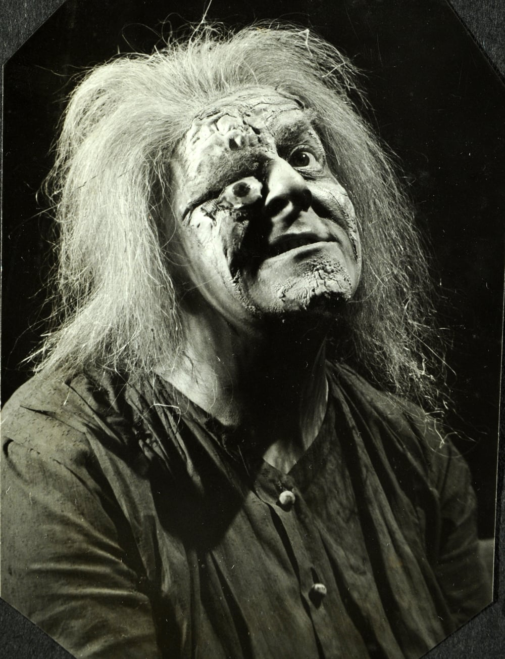
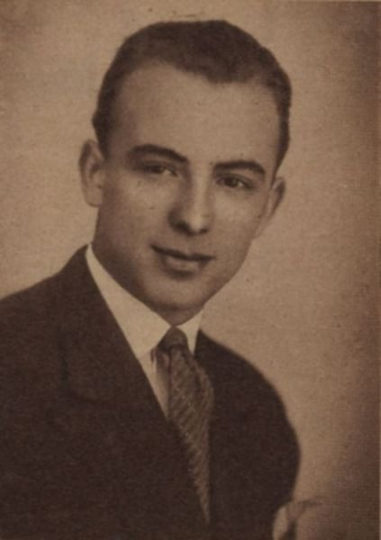
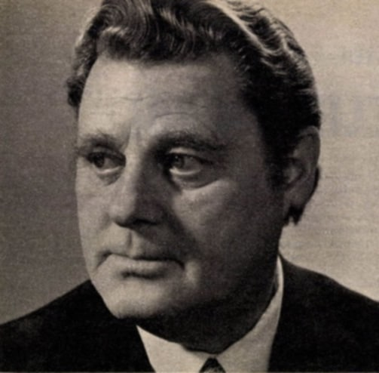
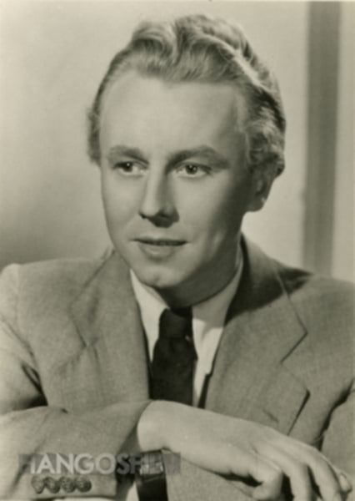
Főszereplők ismertetése
Mellék szereplők szerepe és jelentősége
A főszereplők közé tartozik Csongor és Tünde, akiknek karakterei a történet középpontjában állnak. A színészek alakítása életre kelti a klasszikus szerepeket, széles érzelmi skálát bemutatva a közönség számára.
A mellékszereplők, mint például a boszorka, vagy a mitikus lények és a 3 vándor hozzájárulnak a történet mélységéhez.

Slide 6
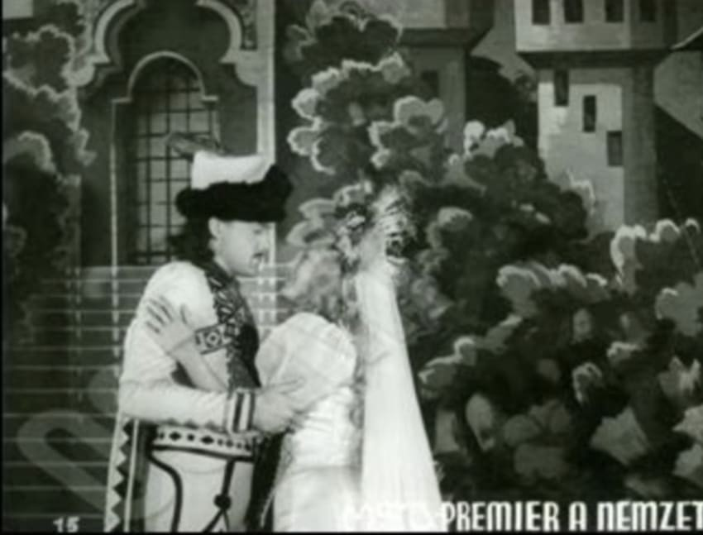
Főszereplők
Szabó Sándor - Csongor
1919 jan.6-1995.szept.2
Pályafutását a Szegedi Nemzeti színházban kezdte ,klasszikus darabokban szerepelt, majd a Nemzeti Színházhoz igazolt, ahol sok klasszikus és kortárs műben vett részt, végül a Fővárosi Operettszínház tagja lett.
Szörényi Éva -Tünde
1931.jul.8-2021 feb.10.
Pályafutását a Nemzeti Színházban kezdte ,majd csatlakozott a Budapesti Kamaraszínházhoz. Kiemelkedő alakítást nyújtott Tünde szerepében,de játszott Shakespeare és Moliére művekben is.

Slide 7
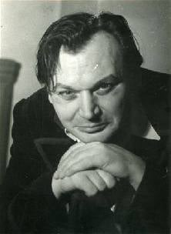
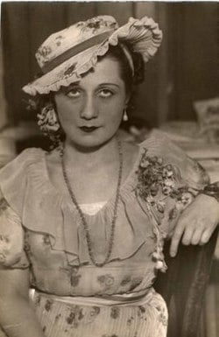
Mellékszereplők
Rajczy Lajos-Balga
1914 jul.1-1957 máj.22.
Pályáját Szegeden kezdte ,majd csatlakozott a Nemzeti Színházhoz.
1956-ban emigrált Kanadába, ahol öngyilkos lett.
Somogyi Erzsi -Ilma
1906 szept.10- 1973 jul.10.
Renaissance színházban kezdte pályáját.A Nemzetiben, majd később a Vigaszinházban szerepelt,de játszott a Magyar Színháznál és a Vidám színpadon is.

Slide 8
Mítikus lények
Gobbi Hilda - Mirigy
1919 ápr.20-2001 ápr.13.
Egyike a legismertebb és legtehetségesebb magyar színésznőknek.
Színészi karrierje több mint 6 évtizeden át ívelt, számos díjjal és elismeréssel jutalmazták.
Major Tamás- Kurrah
1910 jan.26-1986 ápr.13. kétszeres Kossuth díjas színház igazgató ,kiváló művész.
Ungvári László : Berreh
1911.dec.8-1982.szept. 21. Kossuth díjas művész
Naszódy Sándor :Duzzog
1914. jul.14-1996. máj.27. kivandorolt Amerikába.

Slide 9
Köszönjük a figyelmet!
Bűvős Bagázs

